Slide 1

T
CUAI 선형대수 스터디
2024.11.05
발표자 : 김동영

Slide 2
목차
1-3장 내용 리뷰
계획

Slide 3
스터디원 소개 및 만남 인증
대면으로 만나서 3장을 같이 했는데 사진을 안 찍었어요
스터디원 1 : 김동영
스터디원 2 : 김지호

Slide 4
발표의 큰 흐름
질문 1.1.22 를 어떻게 해결할 수 있을까?
Theorem 1.2.3 에서 RREF 의 유일성을 어떻게 증명할 것인가?
+ 사용 도서:
학부 대수학 강의I - 선형대수와 군 개정판, 이인석

Slide 5
1장. 행렬과 가우스 소거
다 아실 거라 생각합니다,,
좌표 성분 덧셈 상수곱 곱셈
영행렬 항등행렬 정사각행렬
nilpotent upper-triangular 전치행렬 대칭행렬
trace
가역행렬 역행렬
대각행렬
block diagonal matrix …

Slide 6
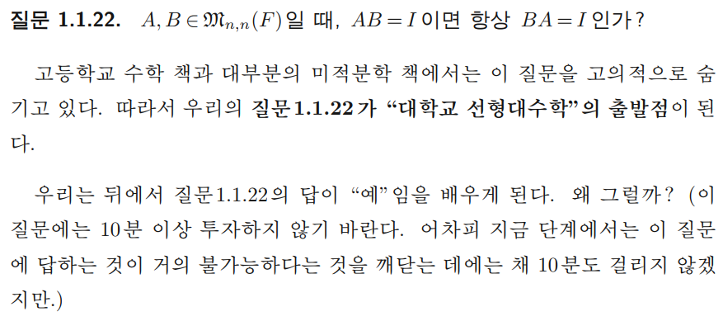
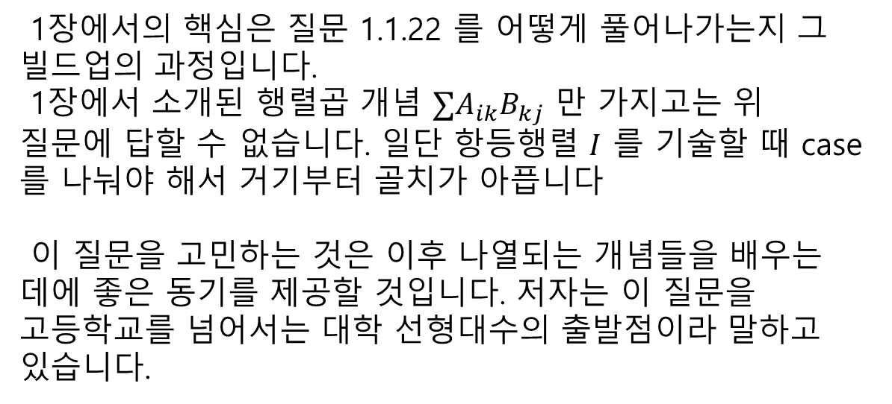
1장. 행렬과 가우스 소거
1장에서의 핵심은 질문 1.1.22 를 어떻게 풀어나가는지 그 빌드업의 과정입니다.
1장에서 소개된 행렬곱 개념 $∑A_{ik}B_{kj}$ 만 가지고는 위 질문에 답할 수 없습니다. 일단 항등행렬 $I$ 를 기술할 때 case 를 나눠야 해서 거기부터 골치가 아픕니다
이 질문을 고민하는 것은 이후 나열되는 개념들을 배우는 데에 좋은 동기를 제공할 것입니다. 저자는 이 질문을 고등학교를 넘어서는 대학 선형대수의 출발점이라 말하고 있습니다.

Slide 7
1장. 행렬과 가우스 소거
어떻게 풀어야 할까요?
저희는 이 문제를 해결하기 위하여 RREF 라는 개념을 도입하고, homogeneous equation 의 해의 개수와 RREF 의 형태에 대해 논의할 것입니다.
놀랍게도 행렬의 형태와 방정식의 해의 개수를 연관시키면서 우리는 1.1.22 를 직접 증명할 때 겪었던 문제를 회피할 수 있습니다.

Slide 8
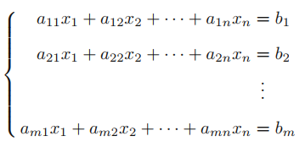
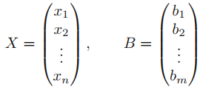
1장. 행렬과 가우스 소거
행렬은 1차 연립방정식(system of linear equations) 과 깊은 연관이 있습니다. 아마 아실 테지만,
오른쪽의 표기법을 도입하면 – X, B 는 vector 라기보단 n행, 1열의 matrix 이다. Vector 는 vector space 의 원소이고 우린 vector space 를 정의하지 않았습니다. – AX=B 로 나타낼 수 있고 A 를 coefficient matrix 라고 부르면 그럴듯해 보입니다

Slide 9
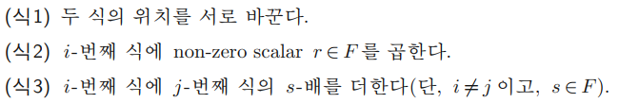
1장. 행렬과 가우스 소거
아래 연립방정식을 풀기 위해서는 변수를 소거해야 하고 이를 가우스 소거법이라 합니다.
아래 3가지를 반복하여 식에서 변수를 소거합니다. 이 3가지 연산을 elementary row operation (이하 ero) 이라 합니다.

Slide 10
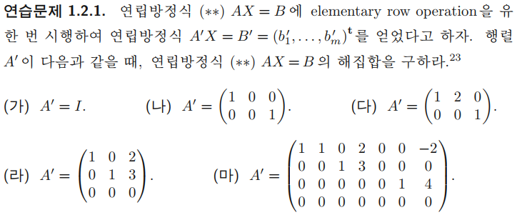
1장. 행렬과 가우스 소거
AX=B 에 ero 를 하면 A 와 B 가 동시에 변합니다.
- 그래서 ero 를 할 때 (A|B) 같은 형태를 사용하고 이를 augmented matrix 라고 합니다. 연습문제에서 많이 보셨을..
B 가 zero matrix 일 때는 불변입니다.

Slide 11
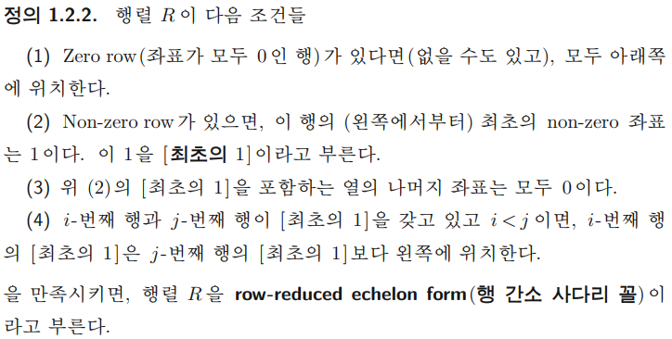
1장. 행렬과 가우스 소거
방금의 연1.2.1을 보면, 방정식의 해집합을 구하기 위해 아래 정의가 나오는 것은 아주 자연스러워 보입니다.

Slide 12
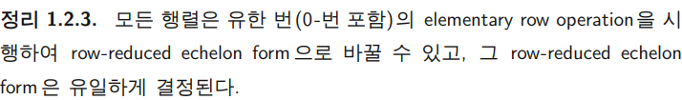
1장. 행렬과 가우스 소거
이제 이 책에서 첫 번째 theorem 이 나옵니다 !
이는 아주 당연해 보이지만, 직접 증명하기는 꽤 까다롭습니다.
일단 다음 정리에서 우리는, 존재성과 유일성을 증명해야 합니다.

Slide 13
1장. 행렬과 가우스 소거
가능성 증명은, 행에 대해 귀납법을 사용하면 됩니다.
1xn 을 rref 로 만드는 것은 가능합니다.
mxn 을 rref 로 만드는 것이 가능하다고 합시다.
(m+1)xn열의 matrix 를 생각합시다. 맨 아래 행을 제외한 위의 mxn 행렬을 rref 로 만드는 것이 가능합니다.
맨 아래 하나의 1xn 을 유한 번의 ero 를 통헤 rref 로 만들 수 있습니다. 위에 있는 최초의 1을 가진 위치를 전부 0으로 만들면, zero vector 가 되거나 새로운 위치의 최초의 1이 생깁니다. 이후 정의에 맞게 위치를 조정하면 됩니다.

Slide 14
1장. 행렬과 가우스 소거
유일성은 얼핏 보면 당연해 보이지만, 이를 증명으로 작성하는 것은 꽤나 어려워 보입니다.
우리는 연립방정식의 해집합을 구하기 위해 RREF 를 도입했습니다. rref 가 바뀌면 해집합이 바뀌고 따라서 유일하다 생각할 수 있고 이는 꽤 자연스러워 보입니다.
이 증명은 해집합이 empty 일 때를 고려하지 않는 것처럼 보이지만, 생각해보면 해집합이 empty 라는 것은 RREF 를 만든 이후에, 맨 아래 zero row 가 있고, b’ 이 0 가 아니라 다른 상수라는 의미입니다. 따라서 RREF 의 형태와는 관련이 없습니다. 어차피 zero row 는 맨 아래 있어야 합니다.

Slide 15
1장. 행렬과 가우스 소거
아무튼.. 느낌은 이런데. 이걸 어떻게 증명해야 할까?
우리는 임의의 mxn matrix A 에 대해서 R1, R2=RREF of A 라고 할 때 R1=R2 임을 증명해야 합니다.
어디서부터 시작해야 할지 감이 잡히지 않습니다.
이것이 처음 소개한 2번째 질문이며, 우리는 $3.8 에서 이 정리의 증명을 완료할 것입니다.

Slide 16
1장. 행렬과 가우스 소거
다음 명제는 $1.2 의 핵심 prop 입니다.
증명은 간단합니다. Ero 를 얼마나 해도 homogeneous equation 의 우변 0 은 변하지 않습니다. Theorem 1.2.3 에 의하여 A 는 RREF R 으로 나타내질 수 있고, m<n 이므로 무조건 최초의 1이 없는 column 이 존재합니다. 따라서 non-trivial solution 이 존재합니다.
혹은 theorem 1.2.3 을 사용하기보다 귀납법을 통해 증명하는 것도 가능합니다.
놀랍게도 이 prop 1.2.6 은 이후 dimension of vector space 를 정의하는 데에 있어 필수적입니다. (전혀 상관 없어 보이지만)

Slide 17
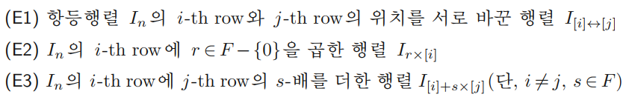
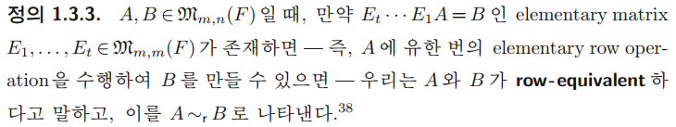
1장. 행렬과 가우스 소거
ero 는 다음과 같이 전부 행렬으로 나타낼 수 있습니다.
이를 element matrix 라고 부르고, 가역입니다.
다음의 정의를 생각해보았을 때,
Relation ~r 는 equivalence relation 임을 쉽게 보일 수 있습니다

Slide 18
1장. 행렬과 가우스 소거
한번 더, theorem 1.2.3 의 유일성을 돌아보겠습니다.
R1, R2 를 A 의 RREF 라고 하자.
A ~r R1, A ~r R2 이므로 R1 ~ R2 이다 (~r 는 e.r.)
즉 R1 에서 ero 를 통해 R2 로 갈 수 있다는 것.
어떤 RREF 에서 다른 RREF 로 ero 를 통해 가는 것은 불가능 (zero row 들끼리 위치를 바꾸는 것만 가능)
따라서 R1=R2 이다.
파란색 부분을 어떻게 증명해야 할까요?
이 부분에서 아직 완벽한 증명이라 보긴 어렵습니다.
사실 말이 좀 멋있어졌을 뿐, 이전에 했던 증명과 결은 같음.

Slide 19
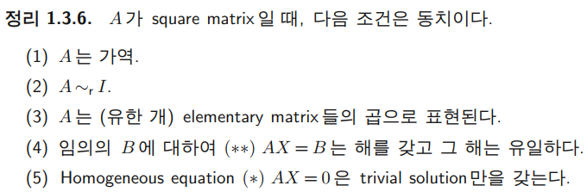
1장. 행렬과 가우스 소거
관찰 1.3.5 invertible RREF 는 항등행렬 뿐이다.
- invertible matrix 는 zero row 를 가질 수 없기 때문
이제 뭔가 theorem 다운 theorem 이 나옵니다. Theorem 1.3.6 은 $1 의 대미를 장식할 두번째 정리입니다.

Slide 20
1장. 행렬과 가우스 소거
우리는 theorem 1.3.6 을 증명하는 데에 있어 1->2, 5->2 그리고 4->1 을 유심히 살펴볼 것입니다.
차근차근 빌드업을 해봅시다.

Slide 21
1장. 행렬과 가우스 소거
먼저 5->2. 우리는 앞선 prop 1.2.6 에서 이 증명의 실마리를 찾을 수 있습니다.
A의 RREF 를 R 이라고 합시다. R 이 zero row 를 갖는다고 해봅시다. 그럼 prop1.2.6 에 의하여 언제나 non-trivial sol 이 존재합니다.
이는 조건과 모순이며 따라서 R 은 zero row 를 갖지 않습니다. 관찰 1.3.5 에 의하여 R 은 Identity matrix 입니다.

Slide 22
1장. 행렬과 가우스 소거
다음으로 1->2 를 보겠습니다.
theorem1.2.3 에 의하여 A 의 좌측에 유한개의 elementary matrix 를 곱하여 RREF 를 만들 수 있습니다.
e.m. 은 가역이고, A 도 조건에 따라 가역입니다. 따라서 생성된 RREF 도 가역이고, 관찰 1.3.5 에 의해 그 RREF 는 identity matrix 입니다.

Slide 23
1장. 행렬과 가우스 소거
나머지 증명들은,
2->3: 1->2 증명을 통해 자명
3->1: 자명. E.m. 은 invertible.
1->4: 자명. 해는 A^-1B임.
4->5: 자명. 5 가 special case 임.
따라서 TFAE.

Slide 24
1장. 행렬과 가우스 소거
이 정리의 핵심은 역시 5->1 의 증명과정입니다.
당장은 이를 직접 증명할 수 없습니다.
우리는 5->2->3->1 으로 이 증명을 우회했습니다.
그 과정에서 RREF, prop1.2.6, 관찰1.3.5 가 사용되었습니다.
관찰 1.3.5 invertible RREF 는 항등행렬 뿐이다.

Slide 25
1장. 행렬과 가우스 소거
4->5: 자명. 5 가 special case 임.
라고 했는데… 당장 5->1이 어렵다면, 더 general 한 명제인 4에서 1으로 가는 증명은 어떨까요?
시도해봅시다.

Slide 26
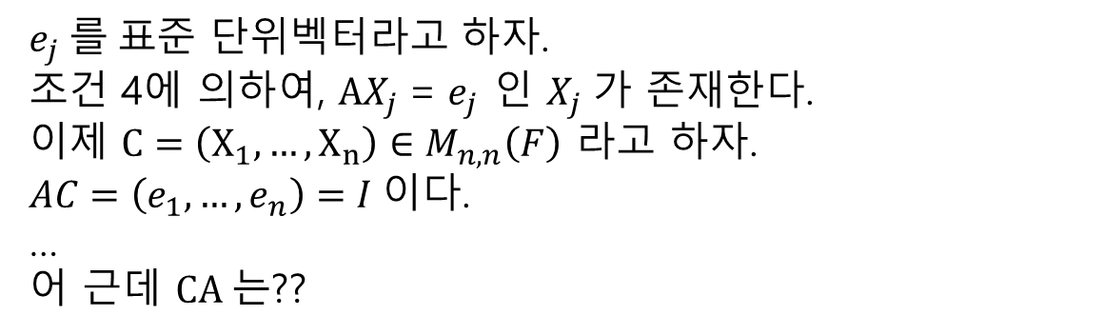
1장. 행렬과 가우스 소거
$e_{j} 를 표$준 단위벡터라고 하자.
조건 4에 의하여, $AX_{j}$= $e_{j}$ 인 $X_{j} 가$ 존재한다.
이제 $C=\left(X_{1}, …, X_{n}\right)∈M_{n,n}\left(F\right)$ 라고 하자.
$AC=\left(e_{1},…, e_{n}\right)=I 이$다.
…
어 근데 $CA 는$??

Slide 27
1장. 행렬과 가우스 소거
우리가 처음 보았던 질문 1.1.22 이 문제가 되고 있습니다.
어.. 근데
4->1 을 증명하는 데에 있어서 질문1.1.22 가 문제가 된다면, 역으로 theorem1.3.6 을 통해 질문 1.1.22 에 답할 수 있지 않을까요?
이 대목에서 theorem1.3.6 의 5->2 로의 회피가 더 멋있게 느껴지게 됩니다.

Slide 28
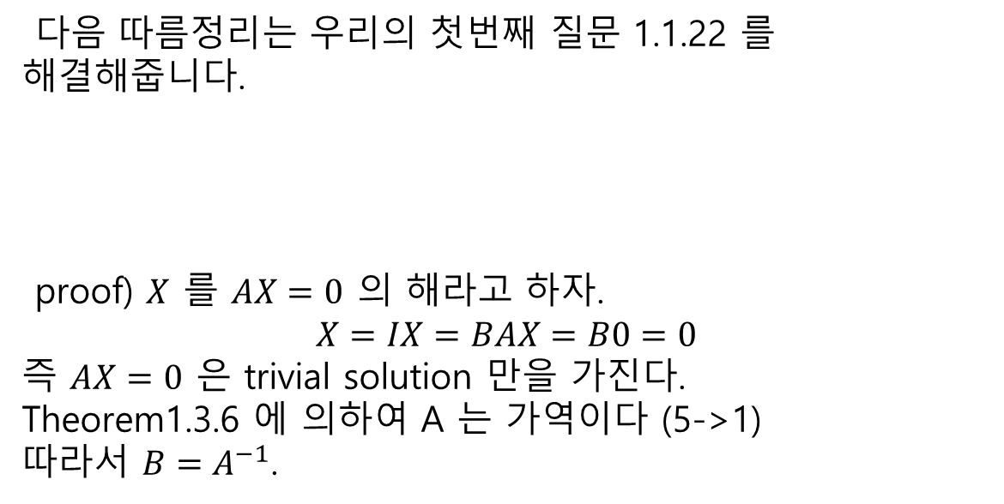
1장. 행렬과 가우스 소거
다음 따름정리는 우리의 첫번째 질문 1.1.22 를 해결해줍니다.
proof) $X$ 를 $AX=0$ 의 해라고 하자.
$$X=IX=BAX=B0=0$$
즉 $AX=0$ 은 trivial solution 만을 가진다.
Theorem1.3.6 에 의하여 A 는 가역이다 (5->1)
따라서 $B=A^{−1}$.

Slide 29
1장. 행렬과 가우스 소거 - summary
theorem1.3.6 의 증명에서 중요한 부분은 결국 질문1.1.22 를 어떻게 회피할 수 있냐는 것이었습니다.
이로써 저희는 RREF 의 개념을 통해 $1.1 에서는 풀기 불가능해 보였던 문제를 해결했습니다.
2장부터는, 본격적인 추상화의 작업에 들어갑니다.

Slide 30
2장. 벡터 공간
사실.. 저희는 2장을 깊이 보지는 않을 겁니다.
2장에서는, 벡터 공간, 부분 공간, 그리고 isomorphism 에 대해 배웁니다.

Slide 31
3장. 기저와 차원
3장의 내용도 많은 부분을 생략할 것입니다.
저희는 3장에서 배운 내용들을 토대로 theorem1.2.3 에서 RREF 의 유일성을 증명할 것입니다.
3.1, 3.2 에서는 linear combination, span(generate), lineary independent 에 대해 배웁니다.
3.3, 3.4 에서는 basis 와 coordinate 그리고 basis 의 존재성에 대해 논합니다 (zorn’s lemma – axiom of choice)
여기까지의 내용은 생략하고, 저희는 3.5, 3.7, 3.8 을 같이 살펴볼 것입니다.

Slide 32
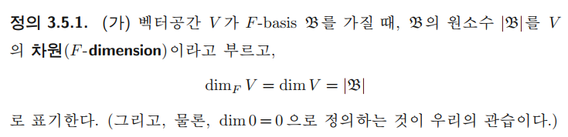
3장. 기저와 차원
3.5 에서는 vector space 의 차원에 대해 논합니다.
RREF 에서와 마찬가지로, 저희는 정의의 well-definedness 를 확인해야 합니다.
vector space 의 basis 는 유일하지 않으므로 차원이 basis 의 선택에 무관하다는 것을 증명해야 합니다.

Slide 33
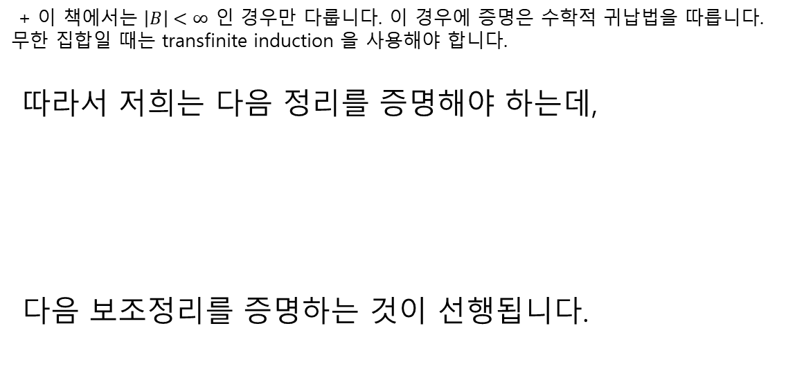
3장. 기저와 차원
+ 이 책에서는 $\left|B\right|<∞$ 인 경우만 다룹니다. 이 경우에 증명은 수학적 귀납법을 따릅니다. 무한 집합일 때는 transfinite induction 을 사용해야 합니다.
따라서 저희는 다음 정리를 증명해야 하는데,
다음 보조정리를 증명하는 것이 선행됩니다.

Slide 34
3장. 기저와 차원
그리고 이 보조정리를 증명하는 데에, prop1.2.6 이 쓰입니다.
아니면 1.2.6 을 쓰기보다 귀납법*을 사용할 수도 있습니다
* Linear Algebra, 2nd ed., Addison-Wesley, 1971, p.51 참고

Slide 35
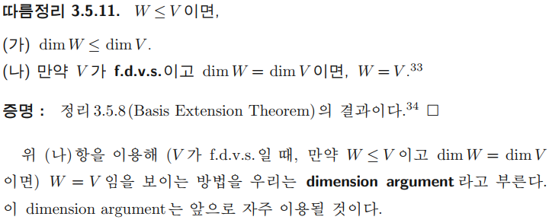
3장. 기저와 차원
그리고 다음의 dimension argument 는 꽤나 중요합니다
자주 쓰거든요! 그리고 3.5.11(가) 를 lemma3.5.3 과 같이 생각해보는 것이 도움이 될 수 있습니다

Slide 36
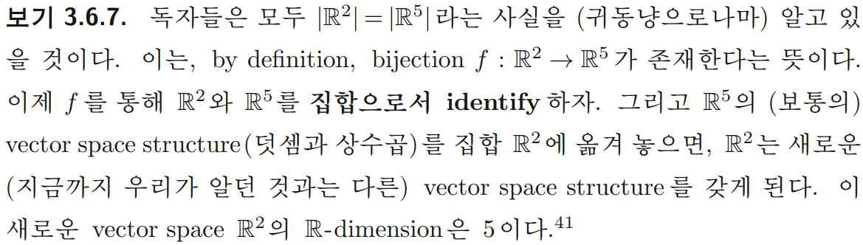
3장. 기저와 차원
$3.5 에서는 차원의 정의/dimension argument 정도가 중요했던 거라, 이정도로 마무리하고
$3.6 에서는 isomorphism 을 배우는데,
다음을 상상해보는 것이 재미있을 수 있습니다.

Slide 37
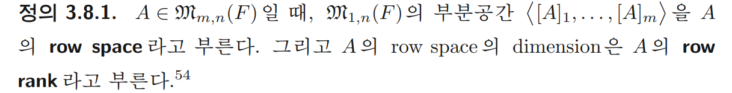
3장. 기저와 차원
$3.8, 저희는 여기서 RREF 의 유일성을 증명하며 대장정의 막을 내릴 것입니다.
일단 row rank 라는 것을 정의합니다.
그리고 1.2.3 으로 돌아가봅시다.
일단, ~r 으로 묶인 친구들은 row space 가 같습니다.
따라서 저희는, row space 가 같으면 R1, R2 의 형태가 같다는 것을 보여야 합니다.
여기서 RREF 의 형태라고 한다면, 최초의 1이 가장 대표적입니다.

Slide 38
3장. 기저와 차원
$3.8, 저희는 여기서 RREF 의 유일성을 증명하며 대장정의 막을 내릴 것입니다.
일단 row rank 라는 것을 정의합니다.
자명하게도, ~r 로 묶인 행렬들은 전부 row space 가 같습니다.

Slide 39
3장. 기저와 차원
자, 1.2.3 으로 돌아가봅시다.
저희는, R1 ~r R2 일 때 R1=R2 라는 것을 보여야 합니다.
일단, ~r 으로 묶인 친구들은 row space 가 같습니다.
따라서 저희는, row space 가 같으면 R1, R2 의 형태가 같다는 것을 보여야 합니다.

Slide 40
3장. 기저와 차원
Need to show: RREF R, S 의 row space 가 같을 때 R=S 이다.
row space 가 같으므로 row rank 가 같다. 이를 r 이라고 하자.
RREF 의 row rank 는 최초의 1의 개수와 같다.
R, S 의 첫 번째 row 의 최초의 1의 위치는 같다. 이를 k1 이라고 하자. 그 위치가 최초의 non-zero element 일 테니까.
R, S 에서 첫 번째 row 를 제거해도 RREF 이다. 또한 그들은 여전히 같은 row space 를 갖는다.
귀납에 의하여 R, S 의 최초의 1의 위치는 전부 같다.
최초의 1의 위치가 전부 같으므로 [R]1 = [S]1 이다.
귀납에 의하여 모든 r에서 [R]i=[S]I 이므로 R=S.

Slide 41
3장. 기저와 차원
드디어 증명했습니다.
핵심은, 귀납을 쓸 수 있도록 새로운 정의를 도입하는 것이었습니다.
최초의 1의 개수를 정확히 명시(row rank 를 통해)하고, row space 라는 개념을 도입하여 귀납을 가능하게 했습니다.
이로써 3장까지의 내용은 끝이 났습니다.

Slide 42
앞으로의 계획
시험 전까지 시간이 남아서 매주 챕터를 하나씩 이전과 같은 템포로 진행하려 합니다.
$4. 선형사상
$5. 기본정리
$6. 행렬식
$7. 특성다항식과 대각화
$8. 분해정리
$9. Rigid motion
$10. 내적공간
$11. 군
초기 목표는 11장까지였으나 가능할지 모르겠습니다.
8장까지는 여유롭게 나갈 것 같아요.
11/19 발표 때는 5장을 할 때이니 [행렬과 선형변환은 같다]는 주제로 발표하게 될 것 같습니다.

